Slide 1
Red Institucional
Ortega Marcial Erick Javier
Flores Ramírez Alejandro
Ruiz Mora Diego

Slide 2



PROBLEMA
2 PC
1 Server
1 Switch
Switch Central
Equipo de Red
Material
Herramienta
Plano lateral
Plano aereo

Slide 3
dIseño propuesto

Slide 4
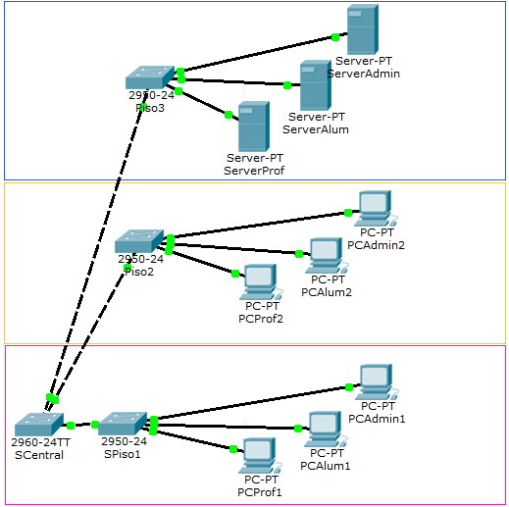
Topología
3 VLAN’s
3 Enlaces trunk
1 Switch por piso
3 PC’s para piso 1 y 2
3 Servers para el último piso.

Slide 5
Subneteo
Dirección IP: 192.168.0.0/24
Nueva Mascara: 255.255.255.192
Rango: 64
IP Asignables: 60
No. Subred | Id De Red | Gateway | Server Web | IP Broadcast
1 | 192.168.0.0 | 192.168.0.1 | 192.168.0.62 | 192.168.0.63
2 | 192.168.0.64 | 192.168.0.65 | 192.168.0.126 | 192.168.0.127
3 | 192.168.0.128 | 192.168.0.129 | 192.168.0.190 | 192.168.0.191
4 | 192.168.0.192 | 192.168.0.193 | 192.168.0.254 | 192.168.0.255

Slide 6
Implementación

Slide 7

Configuración de switches
Misma configuración de vlans y trunking para cada uno de los 3 switches.
PASOS
Creación de vlans y asignación de puertos a cada una de ellas
2. Realización de Trunking con el Switch principal, conectado al puerto fa0/24, permitiendo solo las vlans 2, 3 y 4
N° VLAN | Nombre | Puertos
2 | Profesores | Fa0/1 - Fa0/7
3 | Alumnos | Fa0/8 - Fa0/15
4 | Administrativos | Fa0/16 – Fa0/23

Slide 8
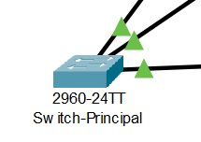
Configuración de switch principal
PASOS
1. Se crean las vlans 2, 3 y 4, para la realización del trunking hacia cada uno de los switches.
2. Se conectan los switches de cada piso a un puerto del switch principal de la siguiente manera.
3. Se realiza el trunking en cada uno de los puertos conectados a un switch, permitiendo solo las vlans 2,3 y 4.
Puerto | Switch
Fa0/24 | Switch Piso 1
Fa0/23 | Switch Piso 2
Fa0/22 | Switch Piso 3

Slide 9
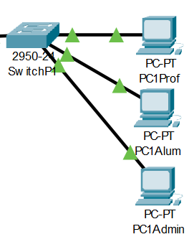
Configuración piso 1
PASOS
Conexión de equipos con el switch.
2. Asignación de IPs y mascara de subred a cada equipo.
N° VLAN | Nombre de Equipo | Puerto
2 | PC1Prof | Fa0/1
3 | PC1Alumn | Fa0/8
4 | PC1Admin | Fa0/16
Nombre de Equipo | IPv4 | Mascara de subred
PC1Prof | 192.168.0.66 | 255.255.255.192
PC1Alumn | 192.168.0.130 | 255.255.255.192
PC1Admin | 192.168.0.194 | 255.255.255.192

Slide 10
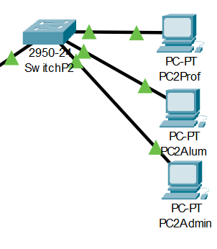
Configuración piso 2
PASOS
Conexión de equipos con el switch.
2. Asignación de IPs y mascara de subred a cada equipo.
N° VLAN | Nombre de Equipo | Puerto
2 | PC2Prof | Fa0/1
3 | PC2Alumn | Fa0/8
4 | PC2Admin | Fa0/16
Nombre de Equipo | IPv4 | Mascara de subred
PC2Prof | 192.168.0.67 | 255.255.255.192
PC2Alumn | 192.168.0.131 | 255.255.255.192
PC2Admin | 192.168.0.195 | 255.255.255.192

Slide 11
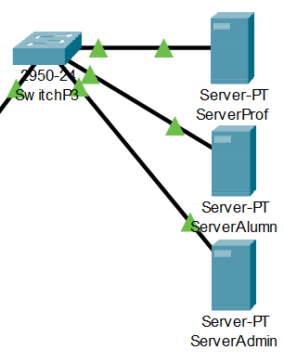
Configuración piso 3
PASOS
Conexión de equipos con el switch.
2. Asignación de IPs y mascara de subred a cada equipo.
N° VLAN | Nombre de Equipo | Puerto
2 | ServerProf | Fa0/7
3 | ServerAlumn | Fa0/15
4 | ServerAdmin | Fa0/23
Nombre de Equipo | IPv4 | Mascara de subred
ServerProf | 192.168.0.126 | 255.255.255.192
ServerAlumn | 192.168.0.190 | 255.255.255.192
ServerAdmin | 192.168.0.254 | 255.255.255.192

Slide 12
Planos Aereos

Slide 13
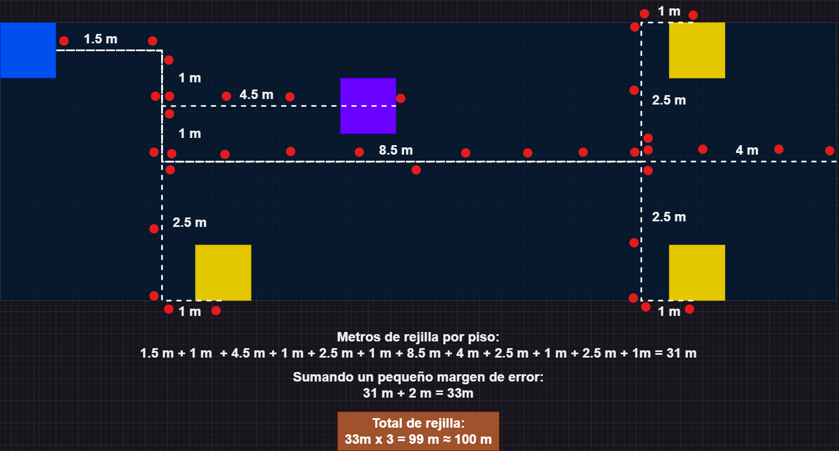
BANDEJa

Slide 14
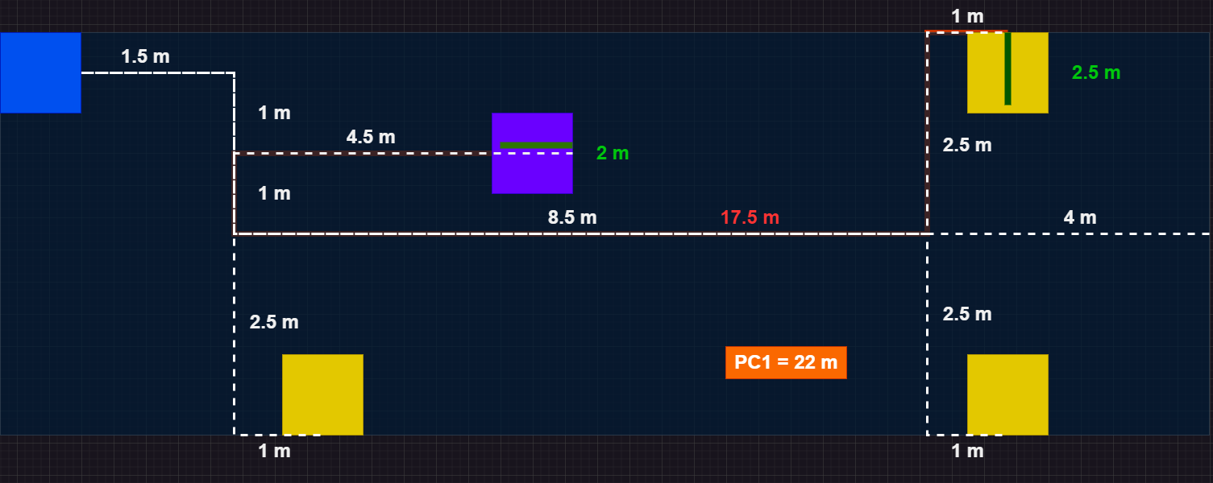
PC1

Slide 15
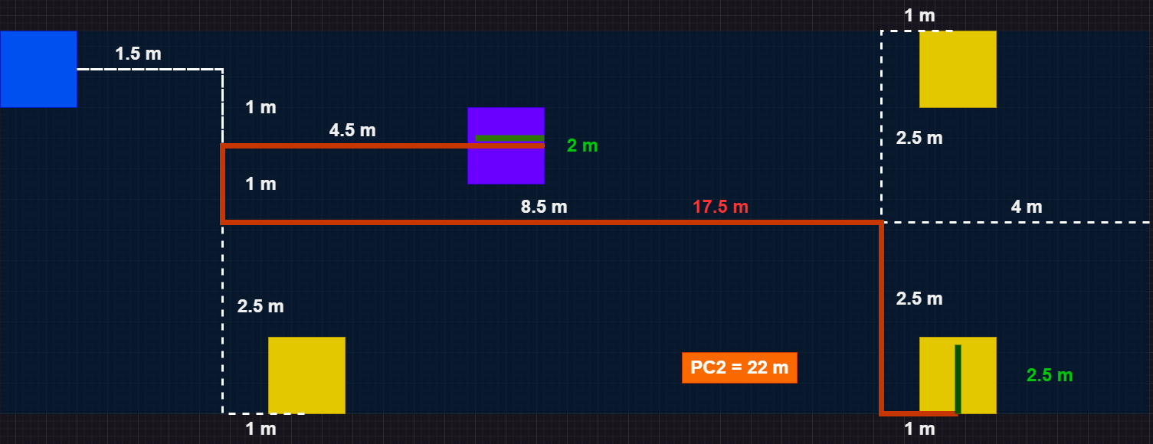
Pc2

Slide 16
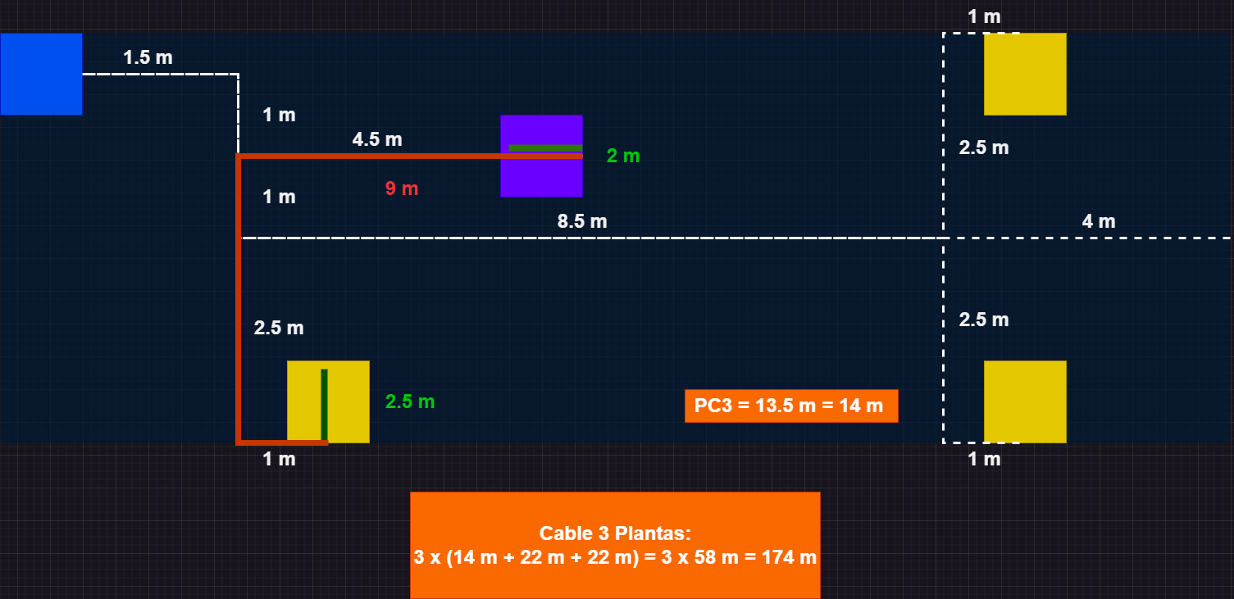
PC3

Slide 17
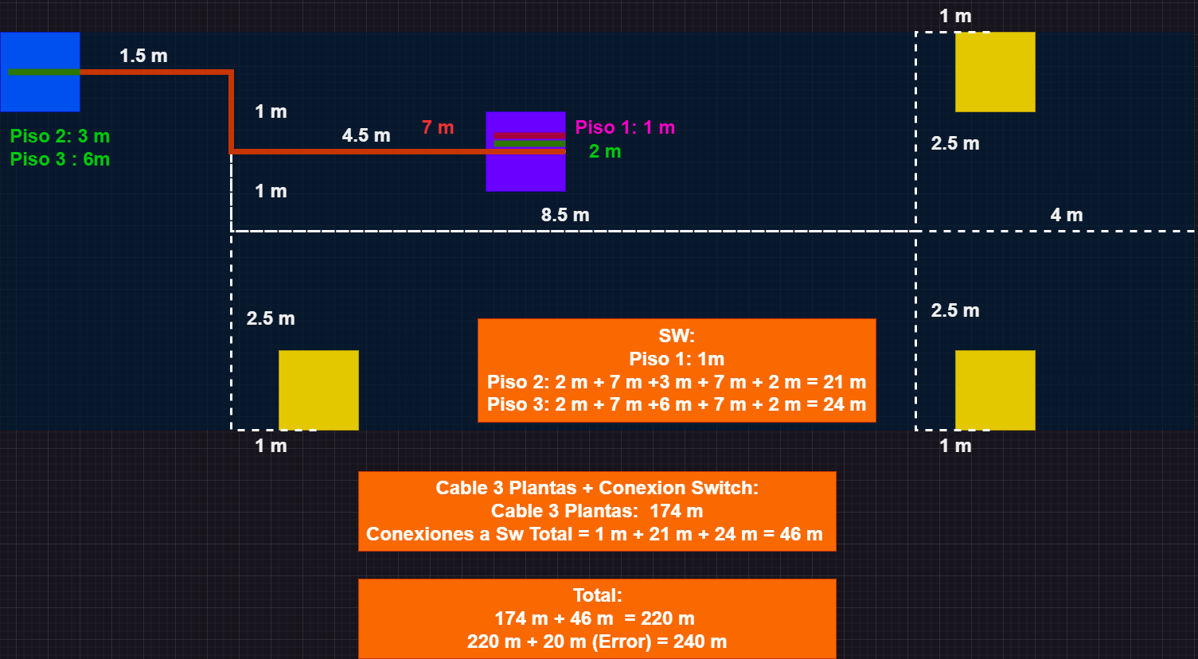
SW A Sw Central

Slide 18
Planos Laterales

Slide 19
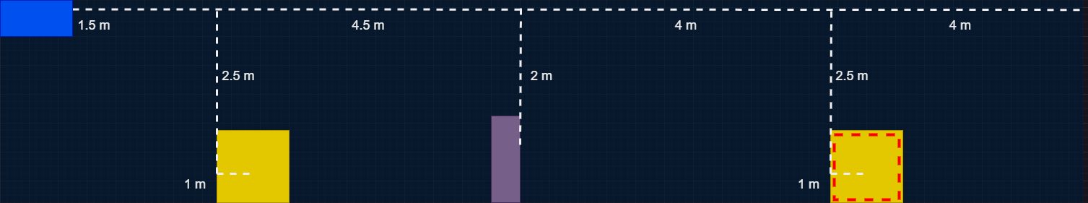
Vista Largo

Slide 20
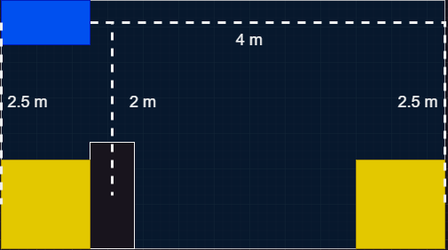
Vista Ancho

Slide 21
Costos

Slide 22
cableado
Concepto | Cantidad | Precio
Cable UTP CAT 6 Condumex | 305 m | $4,235.23
RJ45 Blindado | 100 piezas | $300
Bota plástica para RJ45 | 100 piezas | $209
Charola Tipo Malla Ligera 54x100mm’’, 3.0 m | 34 piezas | $12,361
Sujetador Charola Universal Tramo 3 m | 2 piezas | $1,200
Varilla 3/8 Para Loza Tramo 3 m | 8 piezas | $1,104
Tuerca 3/8 | 80 piezas | $95.02
Rondana 3/8 | 80 piezas | $95.02
TOTAL |  | $19,599.27

Slide 23
Herramienta
Concepto | Cantidad | Precio
Pinzas Ponchadoras Rj45 Sacabocados Cat6 Cat5e | 1 pieza | $393.76
Cizalla CP-24X para bandeja cablofil | 1 pieza | $595.00
Taladro Rotomartillo 1/2 | 1 pieza | $1290.00
Brocas P/Concreto | 5 piezas | $84.00
Cincho Sujeta Cables, Brida Con Velcro | 200 piezas | $212.00
TOTAL |  | $2574.76

Slide 24
Equipo de red
Concepto | Cantidad | Precio
Cisco Switch Modelo Ws-c2960s-24lc-s | 4 pieza | $6,000.00
Rack Abierto de 2 Postes modelo EIRL-5524 | 3 pieza | $5,367.00
TOTAL |  | $11,367.00
Costo Total
Concepto | Precio
Cableado | $19,599.27
Herramienta | $2574.76
Equipo de red | $11,367.00
Honorarios | $45,000.00
TOTAL | $78,541.00

Slide 25
MUCHAS GRACIAS

